Slide 1
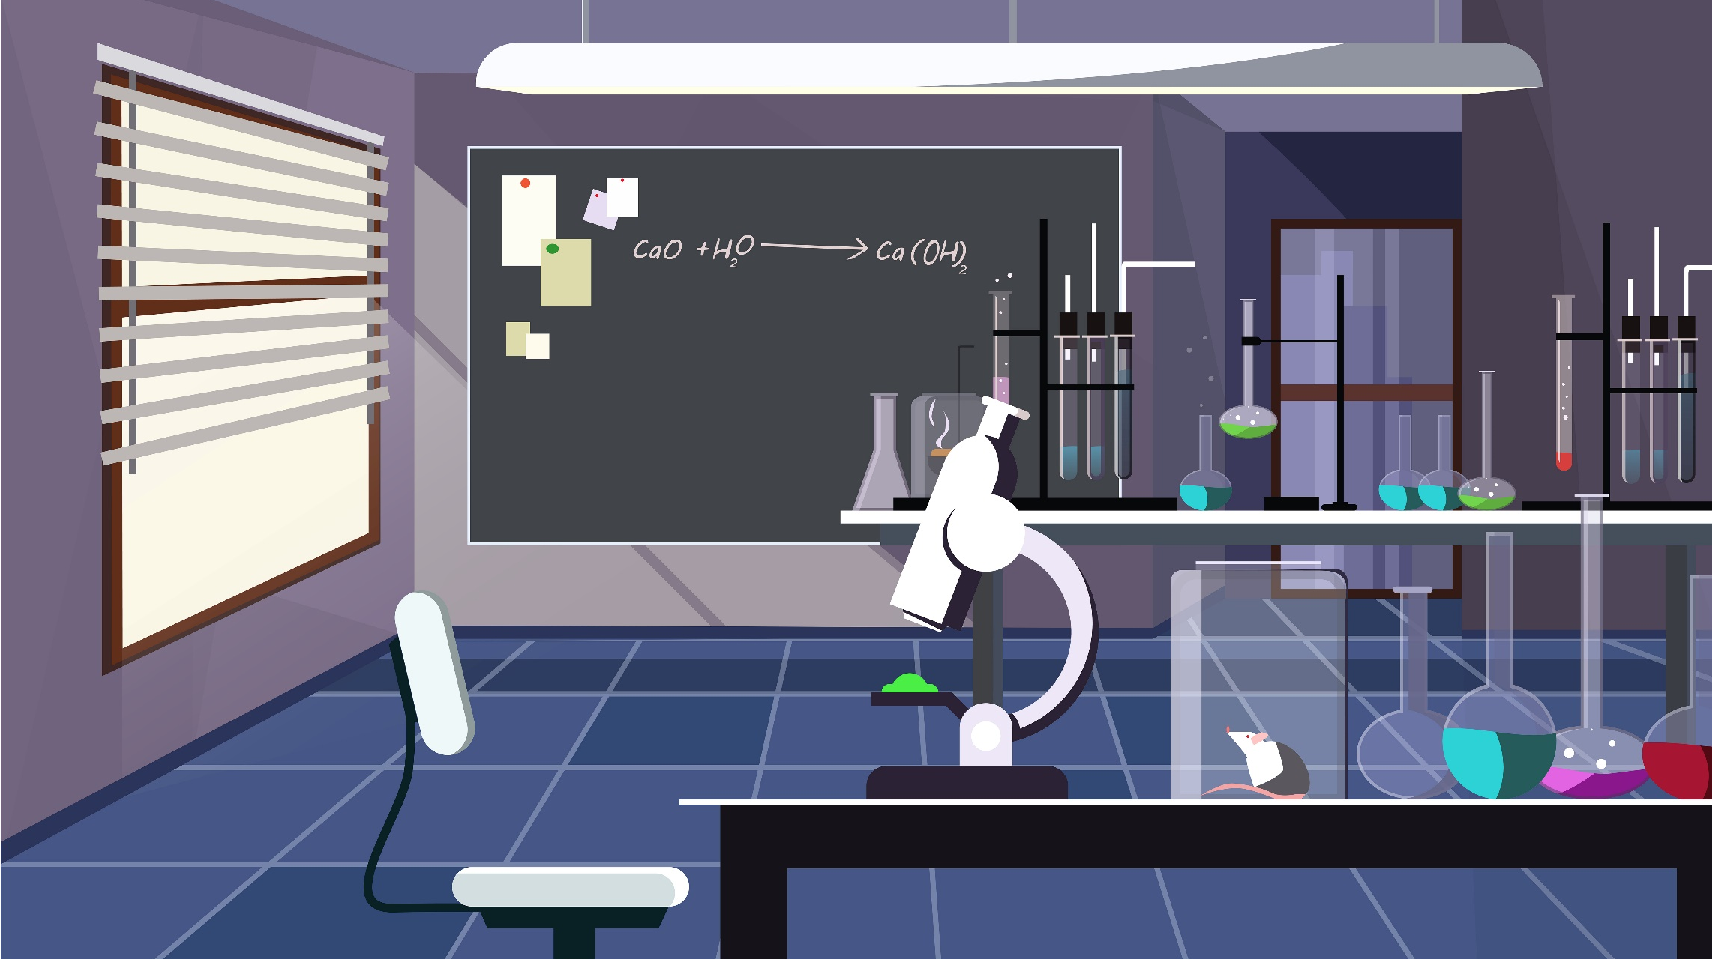
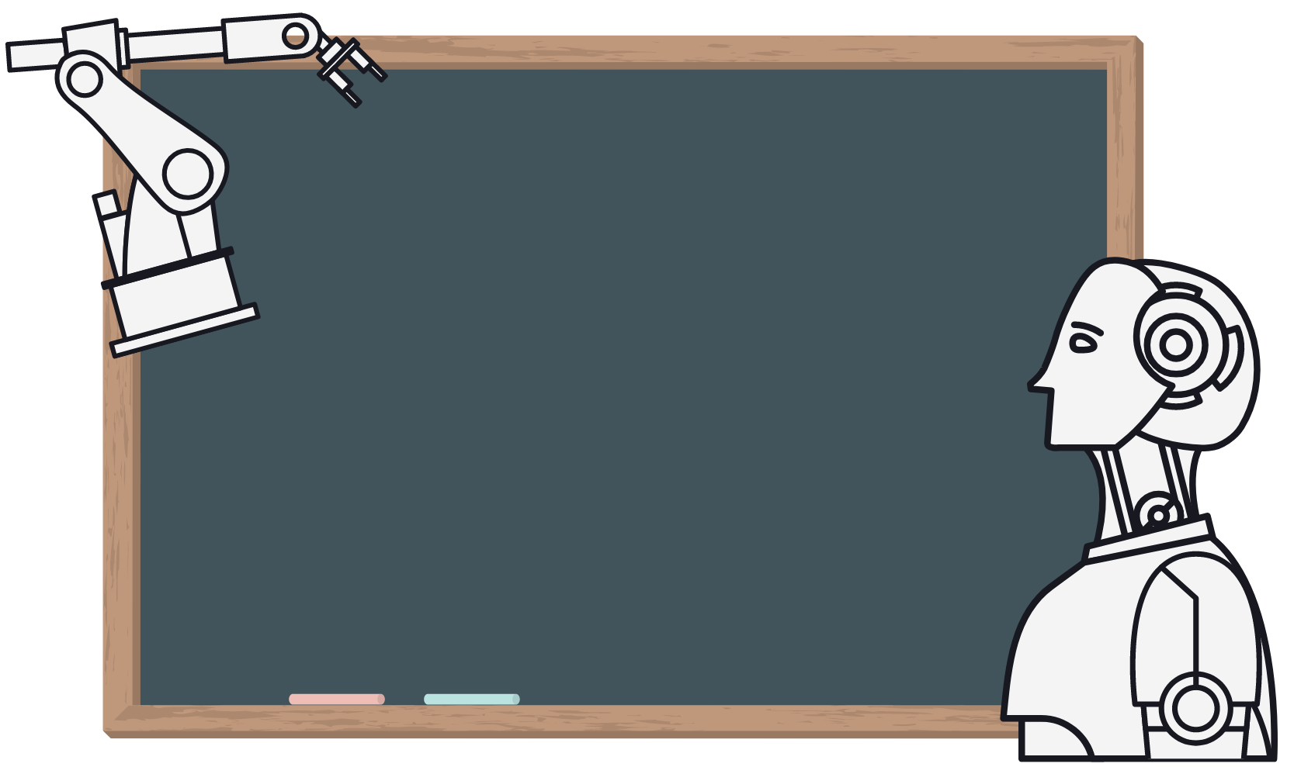
Toán
Toán
ÔN TẬP HỌC KÌ I
ÔN TẬP HỌC KÌ I

Slide 2
Thứ … ngày … tháng … năm …
Toán
Toán
Bài:
Bài:
ÔN TẬP CÁC PHÉP TÍNH
ÔN TẬP CÁC PHÉP TÍNH
(4 tiết – Tiết 3)

Slide 3
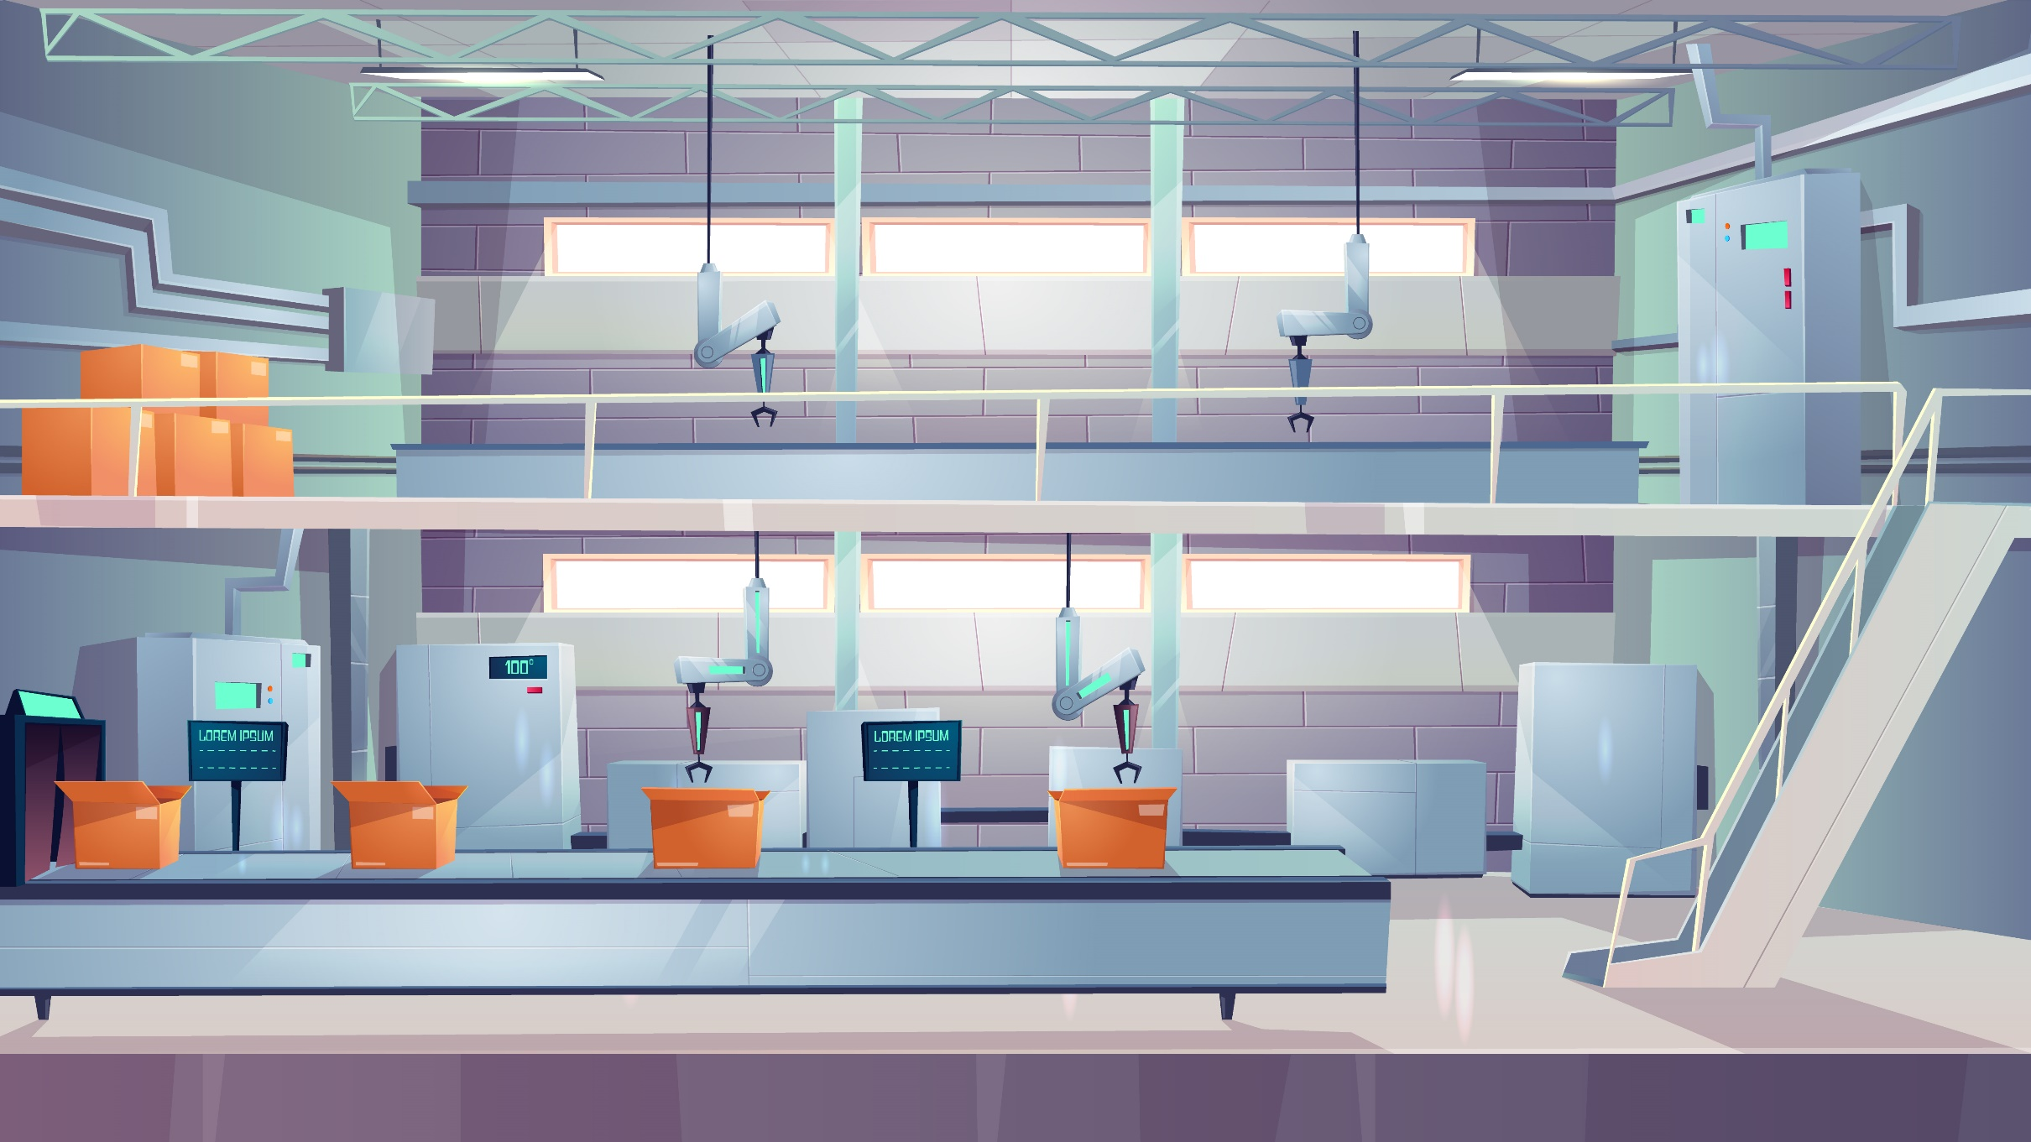
Mục tiêu
Kiến thức, kĩ năng:
Ôn tập Các phép tính (cộng, trừ, nhân, chia) trong phạm vi 1 000.
Ý nghĩa phép tính; tính nhẩm, tính viết, mối quan hệ giữa phép cộng và phép trừ, giữa phép nhân và phép chia để tìm kết quả và tìm thành phần chưa biết trong phép tính.
Giải quyết các vấn đề đơn giản liên quan đến phép tính.
Năng lực chú trọng:
Tư duy và lập luận toán học; mô hình hóa toán học; giao tiếp toán học; sử dụng công cụ, phương tiện toán học; giải quyết vấn đề toán học.
Tích hợp: Toán học và cuộc sống, Tự nhiên và Xã hội.
Phẩm chất: yêu nước, chăm chỉ, trách nhiệm.

Slide 4
Khởi động
Khởi động
Phạm Minh Trường

Slide 5
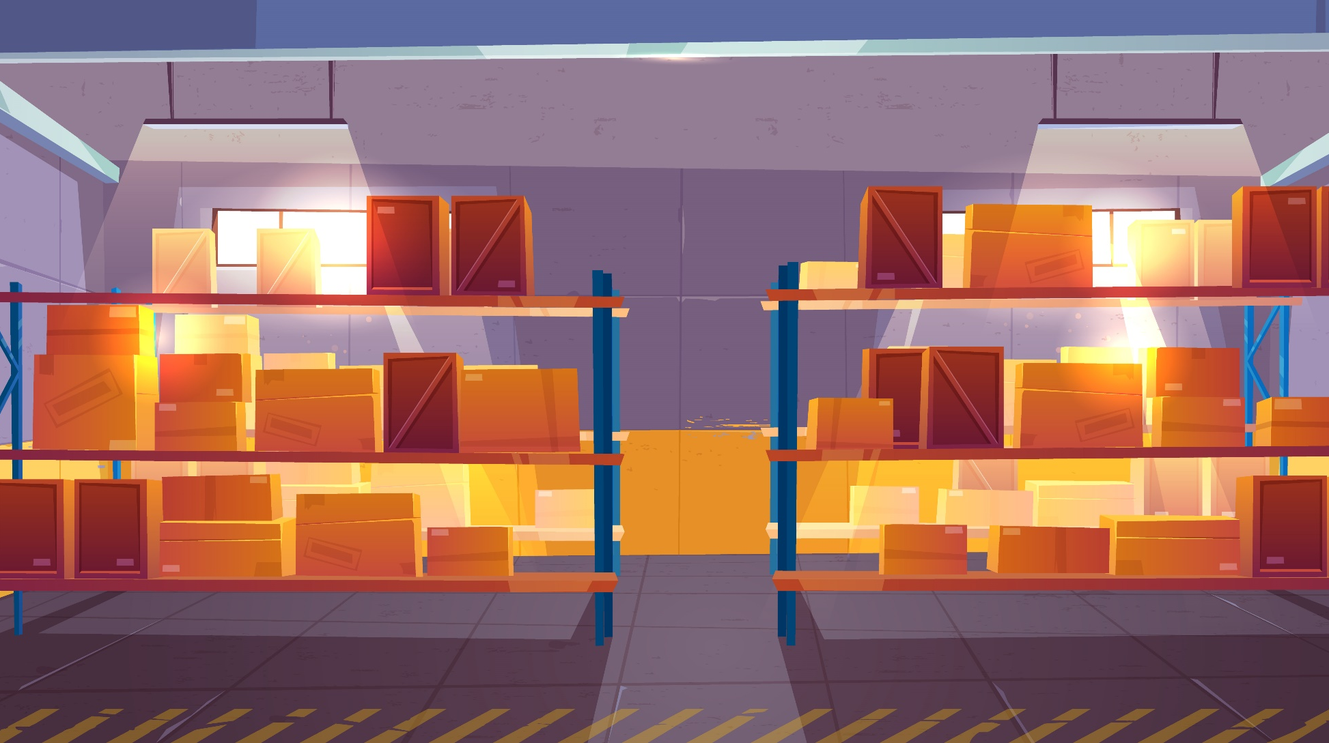
NHẨM NHANH!
THỬ THÁCH:
NHẨM NHANH!
THỬ THÁCH:
500 - .?. = 200
73 + .?. = 395
.?. x 2 = 8
54 : 9= .?.
Cùng viết đáp án của bạn vào bảng con nhé!
Cùng viết đáp án của bạn vào bảng con nhé!

Slide 6
NHẨM NHANH!
THỬ THÁCH:
NHẨM NHANH!
THỬ THÁCH:
500 - .?. = 200
300
73 + .?. = 395
322
.?. x 2 = 8
4
54 : 9= .?.
6
Kiểm tra kết quả
Kiểm tra kết quả

Slide 7
Luyện tập
Luyện tập

Slide 8
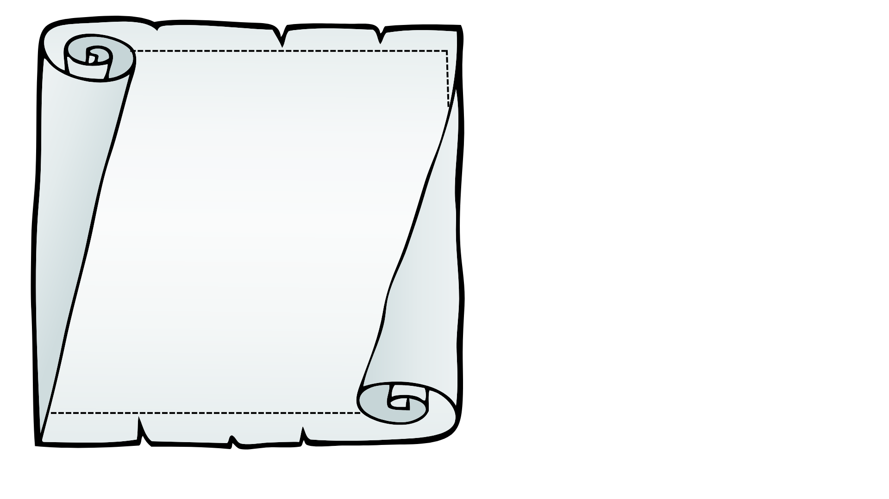
Để giúp các nhà khoa học lắp ráp các bộ phận của chú rô-bốt, hãy cùng hoàn thành các bài tập nào!
Bảng thiết kế

Slide 9
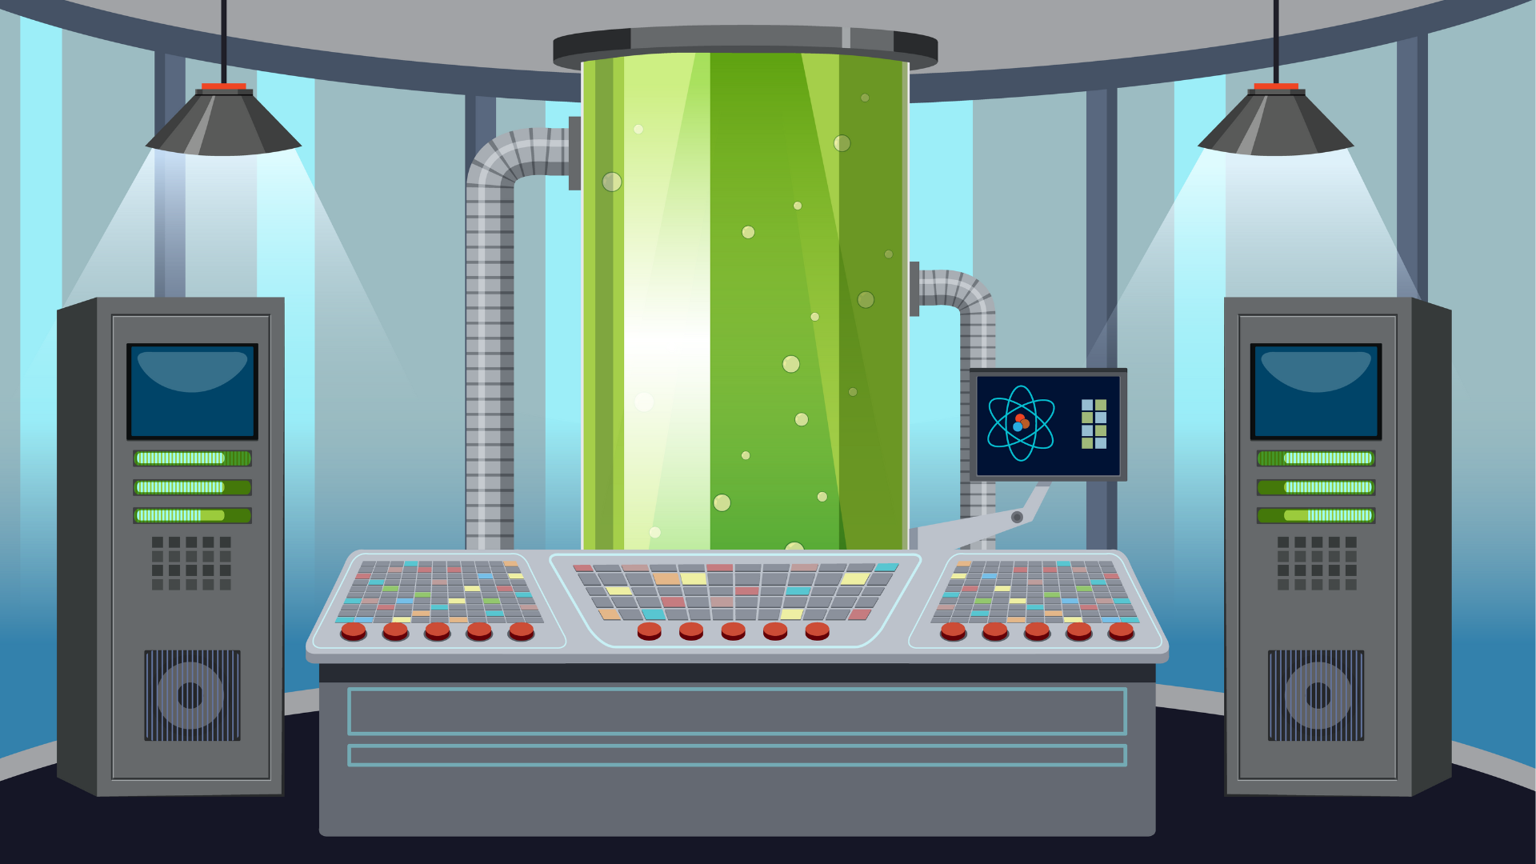
6
Tính nhẩm
Đề bài yêu điều gì?
a)
20 + 530
b)
690 - 70
c)
90 x 6
d)
270 : 3
CÙNG THỰC HIỆN
CÙNG THỰC HIỆN

Slide 10
CÙNG CHUYỀN THƯ
CÙNG CHUYỀN THƯ
- Cả lớp hãy cùng lắng nghe,hát theo một bài hát.
- Bạn đầu bàn sẽ chuyền lá thư đi.
- Khi bài hát kết thúc các bạn nào cầm lá thư trên tay sẽ đọc kết quả phép tình mà mình được nhận từ lá thư nhé!

Slide 12
6
Tính nhẩm
a)
20 + 530
= 550
5 trăm không cộng nên giữ nguyên.
2 chục cộng 3 chục bằng 5 chục.
Vậy 20 + 530 = 550

Slide 13
6
Tính nhẩm
b)
690 - 70
= 620
6 trăm không trừ nên giữ nguyên.
9 chục trừ 7 chục bằng 2 chục.
Vậy 690 – 70 = 620

Slide 14
6
Tính nhẩm
c)
= 540
90 x 6
6 nhân 0 bằng 0
6 nhân 9 bằng 54.
Vậy 90 x 6 = 540

Slide 15
6
Tính nhẩm
d)
270 : 3
= 90
27 chia 3 bằng 9
0 chia 3 bằng 0.
Vậy 270 : 3 = 90

Slide 16
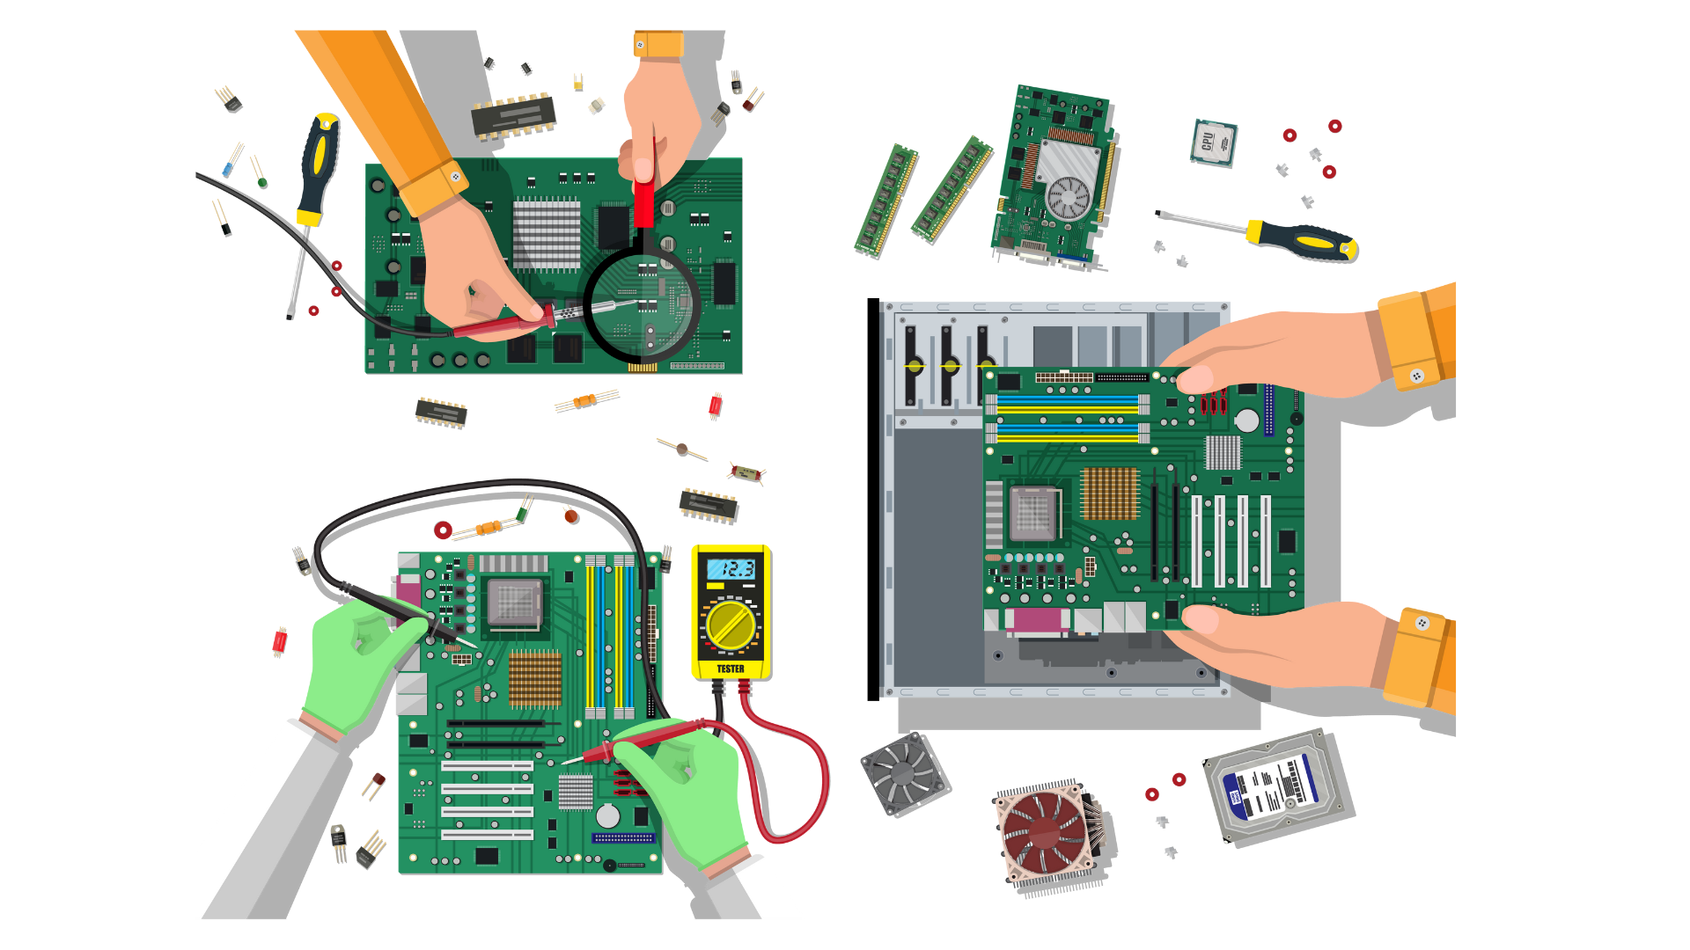
Chế tạo thành công phần đầu rô-bốt!
Bảng thiết kế

Slide 17
7
Đặt tính rồi tính
Đề bài yêu điều gì?
a)
172 x 4
b)
785 : 8
CÙNG THỰC HIỆN
CÙNG THỰC HIỆN

Slide 18
7
Đặt tính rồi tính
b)
785 : 8
a)
172 x 4
785
8
172
x
72
9
8
+
4
06
5
6
8
8
64
1

Slide 19
Chế tạo hoàn hảo phần thân rô-bốt!
Bảng thiết kế

Slide 20
Đề bài yêu điều gì?
Số?
8
a)
b)
c)
.?. : 3 = 70
610 + .?. = 970
4 x .?. = 80
CÙNG THỰC HIỆN
CÙNG THỰC HIỆN

Slide 21
Số?
8
Số hạng
a)
610 + .?. = 970
610 + .?. = 970
Số hạng
Tổng
Muốn tìm số hạng chưa biết ta lấy tổng trừ số hạng đã biết:
360
970 – 610 = 360

Slide 22
Số?
8
Thừa số
a)
4 x .?. = 80
4 x .?. = 80
Thừa số
Tích
Muốn tìm thừa số chưa biết ta lấy tích chia cho thừa số đã biết:
20
80 : 4 = 20

Slide 23
Số?
8
Số chia
a)
.?. : 3 = 70
.?. : 3 = 70
Số bị chia
Thương
Muốn tìm số bị chia ta lấy thương nhân với số chia:
210
70 x 3 = 210

Slide 24
Chế tạo hoàn hảo chân trái rô-bốt!
Bảng thiết kế

Slide 25
Củng cố
Củng cố

Slide 26
Các bạn giỏi thật! Chúng ta đã cùng chế tạo thành công 3 bộ phận rô-bốt. Hãy trả lời các câu hỏi sau để nhận các phần quà bí ẩn bạn nhé!

Slide 27
Tính nhẩm: 50 x 9 = .?.
A
45
B
400
C
450
D
500
Notes:
GV CLICK CHUỘT VÀO VÒNG TRÒN ABCD → ĐÁP ÁN

Slide 28
Số?: 360 : .?. = 9
A
40
B
400
C
4
D
8
Notes:
GV CLICK CHUỘT VÀO VÒNG TRÒN ABCD → ĐÁP ÁN

Slide 29
DẶN DÒ
DẶN DÒ
GV GHI DẶN DÒ Ở ĐÂY.
GV GHI DẶN DÒ Ở ĐÂY.
GV GHI DẶN DÒ Ở ĐÂY.
GV GHI DẶN DÒ Ở ĐÂY.

Slide 30
TẠM BIỆT VÀ HẸN GẶP LẠI
TẠM BIỆT VÀ HẸN GẶP LẠI

